Slide 1
«ОТ ДУШИ – ДЛЯ ДУШИ»
Школа пожилого возраста
Направление “«Краеведение»
Преподаватель:
Специалист по соц. работе
Киричек В.М.

Slide 2
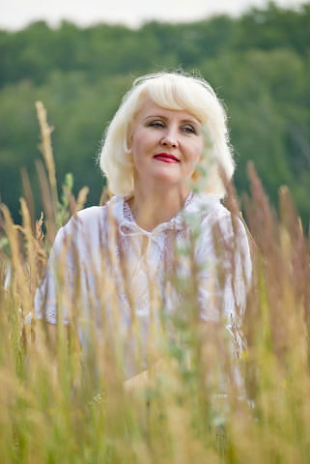
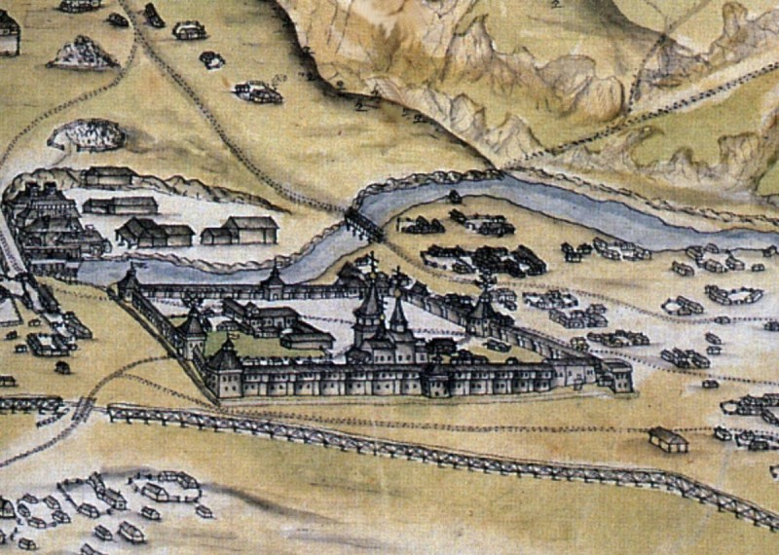
Есть город старинный над синей рекой...
Стихи о городе Каменске-Уральском Автор Татьяна Кудряшова
Есть город старинный над синей рекой,
Реальный, совсем не из сказки...
На скалах он вырос из толщи веков
И назван был - Каменск-Уральский.
Здесь дарит природа душевный покой...
Рассвет и закат в ярких красках
Взмывают, как флаги над синей рекой...
Любуюсь я Каменск-Уральским!

Slide 3
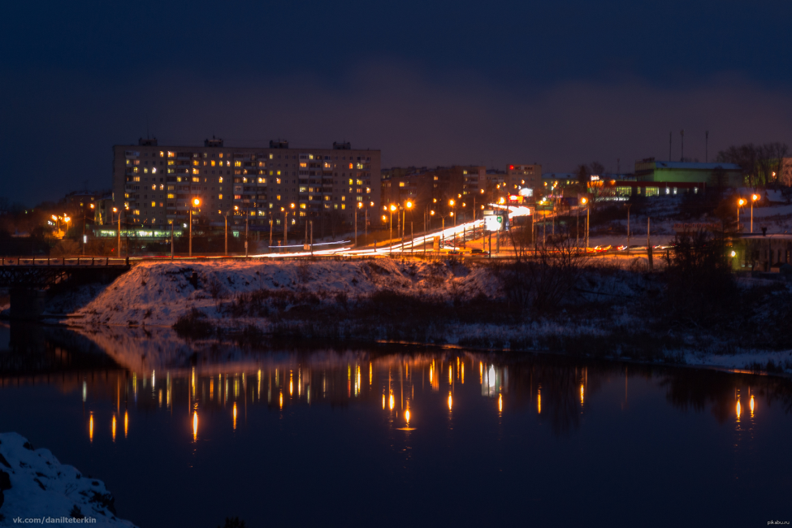
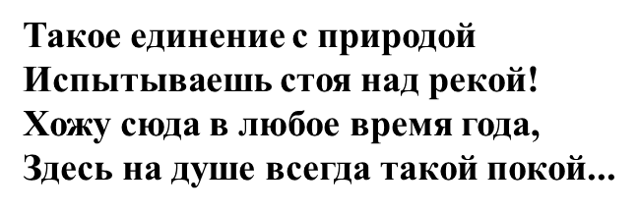
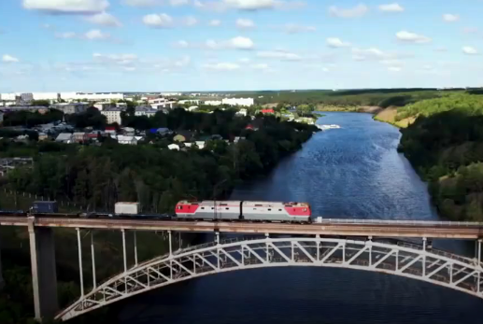
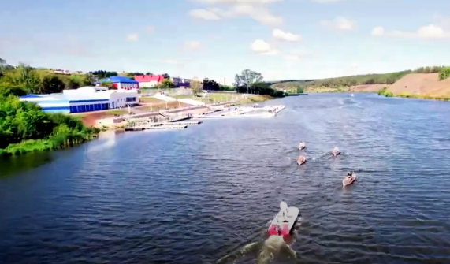
Да...В жизни есть и бури, и ненастья,
Но не смотря на это, знаю я,
Что есть на свете островочек счастья,
И это - лодочная станция моя!

Slide 4
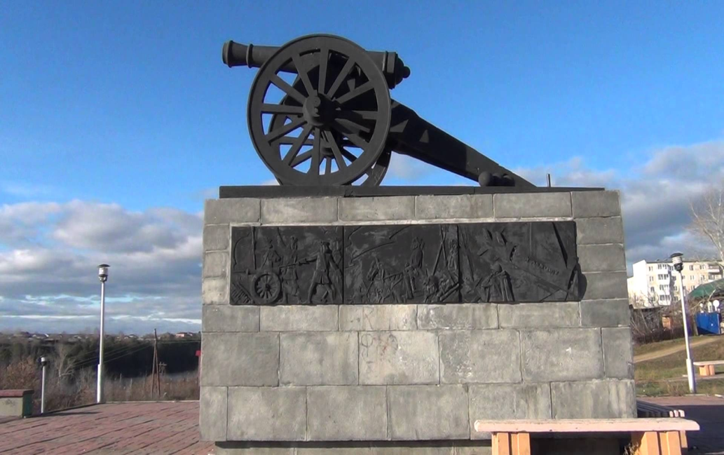
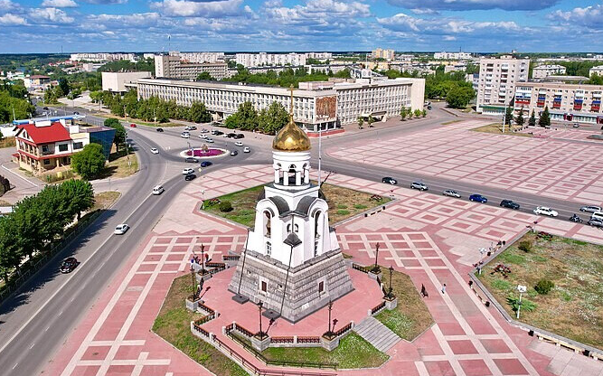
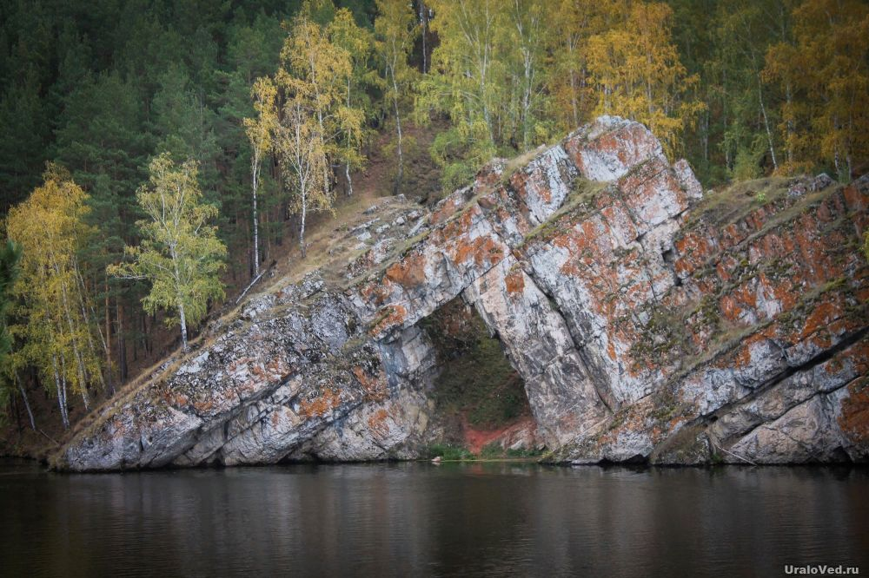
Пронзает солнца луч церквей макушки,
Ласкает сердце звон колоколов,
А на пригорке, возле памятника-Пушки,
Обычно, по-весеннему, светло...
Мечтают со всей области туристы
Проехаться до Каменных Ворот,

Slide 5
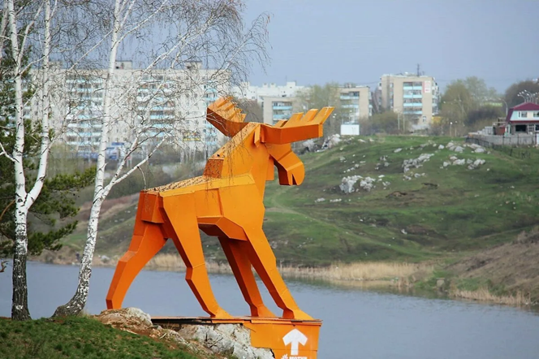
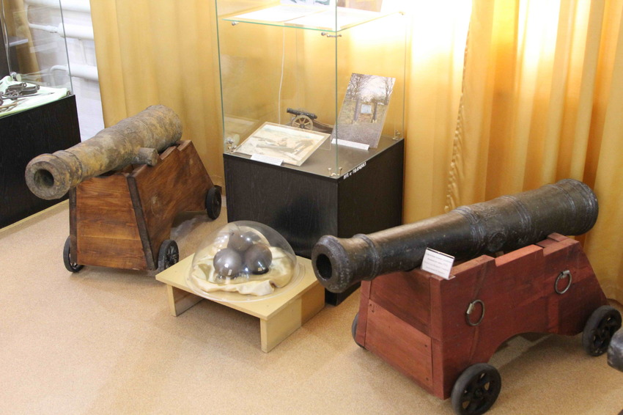
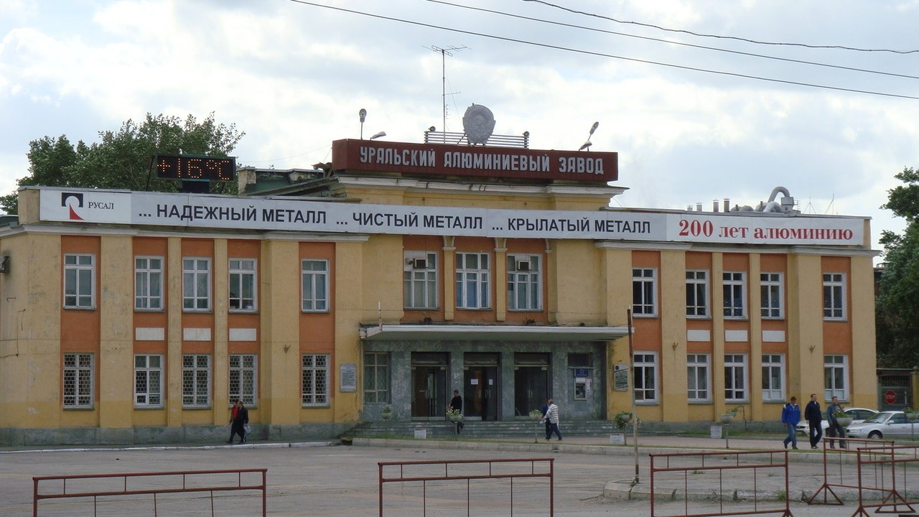
Где рыжий Лось над берегом скалистым,
Почти полвека уж копытом бьет...
Я преклоняю пред тобой колени,
Старинный город, детище Петра!
Сегодня ты - красивый, современный...
Был "кузницей оружия" вчера.
Став "Родиной уральского металла",
Уж больше трех веков тому назад,
Мой город Каменск заслужил по праву
Огромное количество наград.

Slide 6
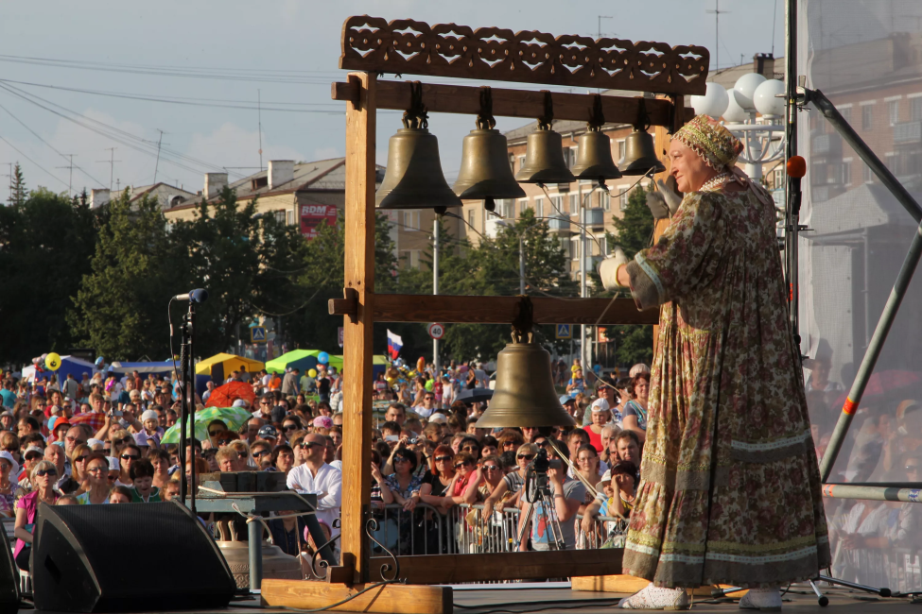
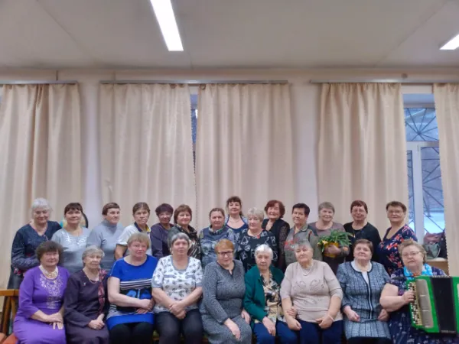
Мой Каменск - колокольная столица...
Волшебный колокольный перезвон,
Как ангельская музыка, струится
На весь честной уральский регион.
Девчонки Силикатного поселка,
Подружки детства, милые мои...
По свету разлетелись, как осколки,
Моей несостоявшейся любви.
Нам не дарили дорогущих кукол,
Не добывали жемчуга со дна,
Никто особо с нами не сюсюкал -
Тогда другие были времена.
Да, устрицами нас не баловали,
Крутых смартфонов не было у нас,
И, как ни странно, дети вырастали,
Причем, совсем не хуже, чем сейчас.
На улицах рабочего поселка
Росли мы, словно сорная трава...
Но волосы струились, как из шелка,
В глазах светилась неба синева...

Slide 7
Информацию подготовила :
Специалист по социальной работе Киричек В.М.
Участок №7
В работе были использованы материалы из:
1 https://dzen.ru/video/watch/63ca467fae85c17179d4d3ef
2. https://dzen.ru/b/ZT1MQEyP8Cm3ac8i
3. https://dzen.ru/video/watch/62c07ac4292d951377a79ec2
4. https://dzen.ru/video/watch/62bf1a83fffef74287040ffc

